Slide 1
人 工 智 能
第一讲：绪论
陈伟能、吴永贤
计算科学与工程学院
华南理工大学

Slide 2
第一讲 绪论
1
人工智能的概念与历史
2
人工智能的内涵与研究领域
3
课程设置与要求

Slide 3
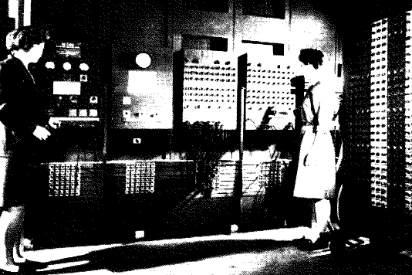
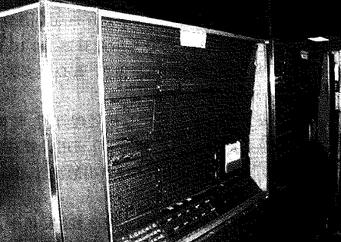
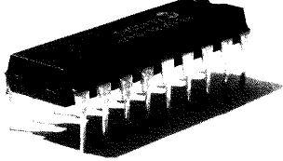
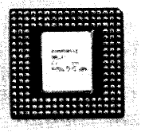
计算机科学的发展
Vacuum tube computer
电子管计算机（1946-1954）
Transistor computer
晶体管计算机（1954-1963）
ENIAC，
18000个电子管，170平方米
IBM,STRETCH
体积小，价格低廉，开始私用
Big Machine (Tianhe II)
Small & Smart （PC、Laptop、 smartphone）
Distributed（Cloud）
VLIS
超大规模集成电路（1974-now）
Integrated Circuits
集成电路（1964-1973）

Slide 4
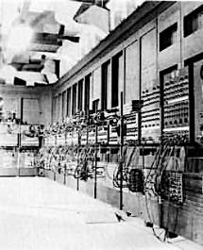
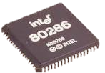
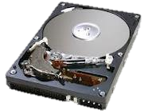
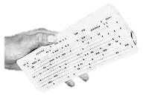

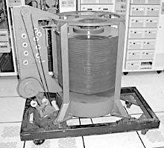
计算机科学的发展
CPU
+
存储
计算机
早期
近代
I/O
设备
4

Slide 5
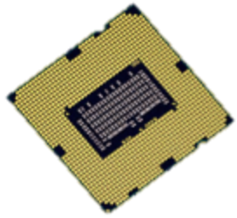
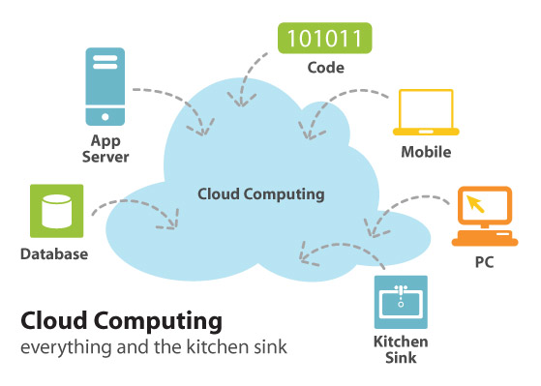
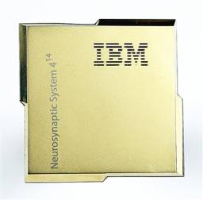
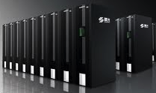
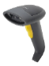





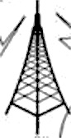

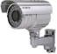
计算机科学的发展
CPU1
CPU2
CPU
+
存储
CPU3
CPU4
计算机
超级计算机
云计算平台
神经突触计算机芯片
今天
I/O
设备
物联网的广泛应用

Slide 6





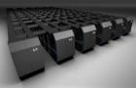
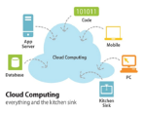
计算机科学的发展
面向科学计算
面向智慧社会
I/O设备
物联网
海量数据
类型复杂
价值分散
数据量小
类型简单
大数据
计算模式
人工
智能
＋
超级计算
云计算

Slide 7
硬件-数据-计算的回旋式发展历程
分布式计算方法
超算计算方法
计算科学
重要趋势：
计算平台(资源互联，分布式计算)
数据感知(物物相连，分布式感知)
计算方法(并行分布式智能算法)
传统并行计算方法
串行计算方法
海量
数据集
非结构化、多源异构的大数据集
结构化、单一
的小数据集
单核
计算机
数据
传统
并行机
云平台
超算机
硬件
算力的不断提升，信息的泛在感知，
驱动了人工智能的蓬勃发展

Slide 8
智能的概念
自然界四大奥秘：物质的本质、宇宙的起源、生命的本
质、智能的发生。
对智能还没有确切的定义，主要流派有：
（1）思维理论：智能的核心是思维
（2）知识阈值理论：智能取决于知识的数量及一般化程度
（3）进化理论：用控制取代知识的表示
智能是知识与智力的总和
知识是一切智能行为的基础
获取知识并应用知识求解问题的能力

Slide 9
人工智能的探索
人工智能：用人工的方法在机器（计算机）上实现的智能；或者说是人们使机器具有类似于人的智能。
人工智能学科：一门研究如何构造智能机器（智能计算机）或智能系统，使它能模拟、延伸、扩展人类智能的学科。
图灵测试：1950年图灵发表的《计算机与智能》中设计了一个测试，用以说明人工智能的概念。
智者
询问者

Slide 10
人工智能的发展

Slide 11
人工智能的发展
孕育（1956年之前）
公元前，亚里斯多德（Aristotle）：三段论
莱布尼茨（G. W. Leibnitz）：万能符号、推理计算
布尔（G. Boole）：用符号语言描述思维活动的基本推理法则
1936年，图灵：图灵机
美国爱荷华州立大学的阿塔纳索夫教授和他的研究生贝瑞在1937年至1941年间开发的世界上第一台电子计算机“阿塔纳索夫－贝瑞计算机（Atanasoff-Berry Computer）”为人工智能的研究奠定了物质基础。

Slide 12
人工智能的发展
形成（1956-1969）
1956年夏，当时美国达特茅斯大学数学助教、现任斯坦福大学教授麦卡锡和哈佛大学数学和神经学家、现任MIT教授明斯基、IBM公司信息研究中心负责人洛切斯特、贝尔实验室信息部数学研究员香农共同发起，邀请普林斯顿大学莫尔和IBM公司塞缪尔、MIT的塞尔夫里奇和索罗莫夫以及兰德公司和卡内基－梅隆大学的纽厄尔、西蒙等10名年轻学者在达特莫斯大学召开了两个月的学术研讨会，讨论机器智能问题。
会上经麦卡锡提议正式采用“人工智能”这一术语，标志着人工智能学科正式诞生。麦卡锡因而被称为人工智能之父。

Slide 13
人工智能的发展
形成（1956-1969）
1956年以后，人工智能的研究在机器学习、定理证明、模式识别、问题求解、专家系统及人工智能语言等方面都取得了许多引人瞩目的成就 。
1969年，成立了国际人工智能联合会议（International Joint Conferences on Artificial Intelligence，IJCAI）。
1970年，创刊了国际性的人工智能杂志（Artificial Intelligence）。

Slide 14
人工智能的发展
发展（1970-）
20世纪60年代末，人工智能研究遇到困难，如机器翻译。1966年美国顾问委员会的报告裁定：还不存在通用的科学文本机器翻译，也没有很近的实现前景。英国、美国中断了大部分机器翻译项目的资助。
我国自1978年开始把“智能模拟”作为国家科学技术发展规划的主要研究课题。1981年成立了中国人工智能学会。
1986年由Rumelhart和McClelland提出BP神经网络。
2006年以来，Hinton、Bengio、LeCun等发展深度学习。
目前，人工智能已经广泛应用。

Slide 15
第一讲 绪论
1
人工智能的概念与历史
2
人工智能的内涵与研究领域
3
课程设置与要求

Slide 16
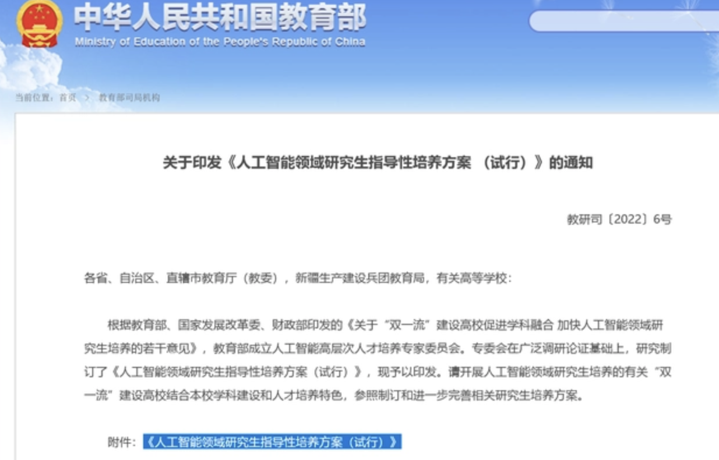
人工智能的范畴

Slide 17
人工智能的范畴
方向 | 内涵
基础理论 | 人工智能模型与理论、人工智能数学基础、优化理论学习方法、机器学习理论、脑科学及类脑智能等
共性技术 | 智能感知技术、计算机视觉、自然语言理解、智能控制与决策等
支撑技术 | 人工智能架构与系统、人工智能开发工具、人工智能框架和智能芯片等
应用技术 | 包括但不限于：智能制造、机器人、无人驾驶、智能网联汽车、智慧交通、智慧医疗、机器翻译和科学计算等
智能社会治理 | 如基于人工智能技术属性与社会属性紧密结合特征的人工智能伦理与治理，以及可信安全、公平性和隐私保护等

Slide 18
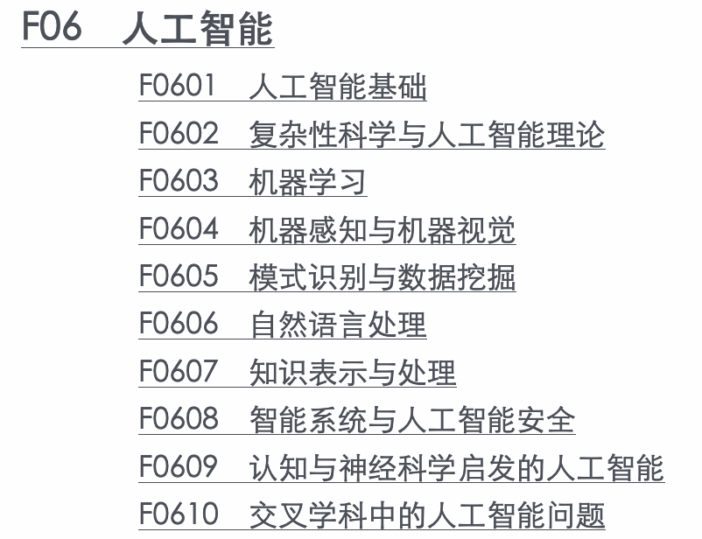
人工智能的范畴
国家自然科学基金委F06人工智能代码

Slide 19
人工智能的范畴
人工智能基础理论：数学基础、
优化理论、机器学习、脑科学等
感知
思维
行为

Slide 20
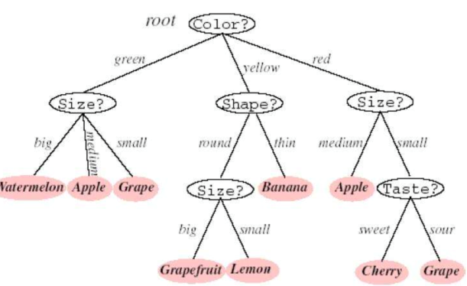
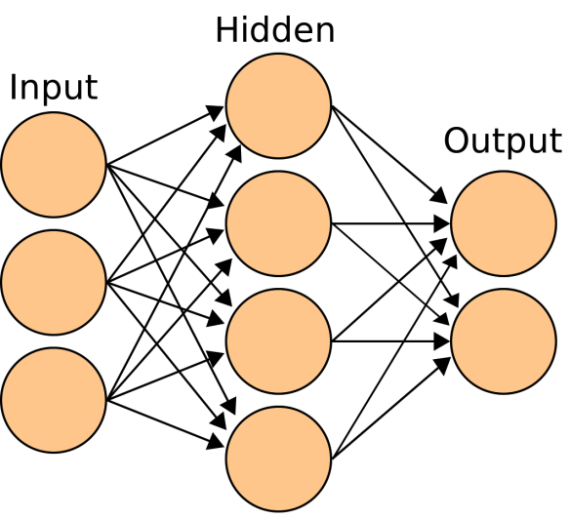
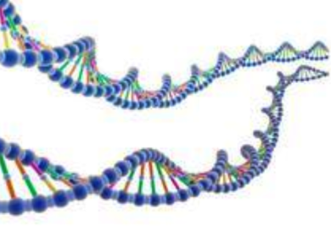
人工智能的三大流派
符号主义
联结主义
行为主义
、
、
、
决策树
模糊逻辑
进化计算
群体智能
专家系统
神经网络

Slide 21
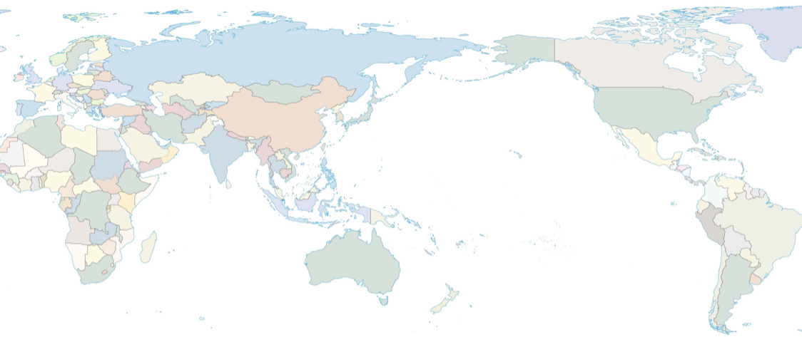
国家发展战略需求
美国：
2016年以来陆续分布《国家人工智能研究和发展战略计划》等8项人工智能相关的战略
欧盟：2018年发布《欧盟人工智能》、
《人工智能协调计划》
日本：2017年发布
《人工智能技术战略》
印度：2018年发布《国家人工智能战略》
人工智能成为了经济发展的新引擎，是国际竞争的热点

Slide 22
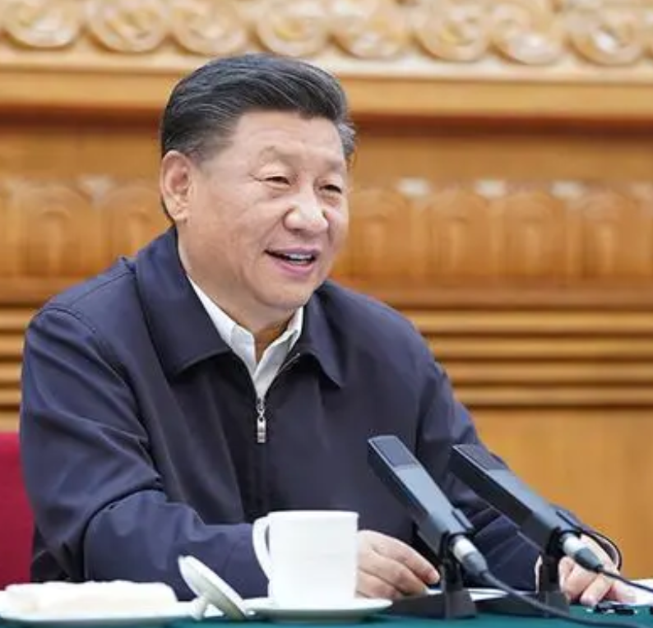
国家发展战略需求
人工智能是新一轮科技革命和产业变革的重要驱动力量，加快发展新一代人工智能是事关我国能否抓住新一轮科技革命和产业变革机遇的战略问题。要深刻认识加快发展新一代人工智能的重大意义，加强领导，做好规划，明确任务，夯实基础，促进其同经济社会发展深度融合，推动我国新一代人工智能健康发展。
中共中央政治局第九次集体学习，2018年10月31日
希望广大科学家和科技工作者肩负起历史责任，坚持面向世界科技前沿、面向经济主战场、面向国家重大需求、面向人民生命健康，不断向科学技术广度和深度进军。
科学家座谈会，2020年9月11日

Slide 23
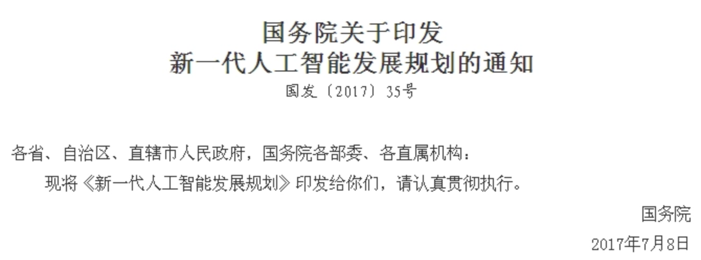
新一代人工智能发展规划
2017年，国务院发布《新一代人工智能发展规划》，明确五大新一代人工智能发展方向

Slide 24
新一代人工智能发展规划
三步走
第一步，到2020年人工智能总体技术和应用与世界先进水平同步，人工智能产业成为新的重要经济增长点，人工智能技术应用成为改善民生的新途径，有力支撑进入创新型国家行列和实现全面建成小康社会的奋斗目标。
——新一代人工智能理论和技术取得重要进展。大数据智能、跨媒体智能、群体智能、混合增强智能、自主智能系统等基础理论和核心技术实现重要进展，人工智能模型方法、核心器件、高端设备和基础软件等方面取得标志性成果。
——人工智能产业竞争力进入国际第一方阵。初步建成人工智能技术标准、服务体系和产业生态链，培育若干全球领先的人工智能骨干企业，人工智能核心产业规模超过1500亿元，带动相关产业规模超过1万亿元。
——人工智能发展环境进一步优化，在重点领域全面展开创新应用，聚集起一批高水平的人才队伍和创新团队，部分领域的人工智能伦理规范和政策法规初步建立。

Slide 25
新一代人工智能发展规划
三步走
第二步，到2025年人工智能基础理论实现重大突破，部分技术与应用达到世界领先水平，人工智能成为带动我国产业升级和经济转型的主要动力，智能社会建设取得积极进展。
——新一代人工智能理论与技术体系初步建立，具有自主学习能力的人工智能取得突破，在多领域取得引领性研究成果。
——人工智能产业进入全球价值链高端。新一代人工智能在智能制造、智能医疗、智慧城市、智能农业、国防建设等领域得到广泛应用，人工智能核心产业规模超过4000亿元，带动相关产业规模超过5万亿元。
——初步建立人工智能法律法规、伦理规范和政策体系，形成人工智能安全评估和管控能力。

Slide 26
新一代人工智能发展规划
三步走
第三步，到2030年人工智能理论、技术与应用总体达到世界领先水平，成为世界主要人工智能创新中心，智能经济、智能社会取得明显成效，为跻身创新型国家前列和经济强国奠定重要基础。
——形成较为成熟的新一代人工智能理论与技术体系。在类脑智能、自主智能、混合智能和群体智能等领域取得重大突破，在国际人工智能研究领域具有重要影响，占据人工智能科技制高点。
——人工智能产业竞争力达到国际领先水平。人工智能在生产生活、社会治理、国防建设各方面应用的广度深度极大拓展，形成涵盖核心技术、关键系统、支撑平台和智能应用的完备产业链和高端产业群，人工智能核心产业规模超过1万亿元，带动相关产业规模超过10万亿元。
——形成一批全球领先的人工智能科技创新和人才培养基地，建成更加完善的人工智能法律法规、伦理规范和政策体系。

Slide 27
新一代人工智能发展规划
基础理论
1.大数据智能理论。研究数据驱动与知识引导相结合的人工智能新方法、以自然语言理解和图像图形为核心的认知计算理论和方法、综合深度推理与创意人工智能理论与方法、非完全信息下智能决策基础理论与框架、数据驱动的通用人工智能数学模型与理论等。
2.跨媒体感知计算理论。研究超越人类视觉能力的感知获取、面向真实世界的主动视觉感知及计算、自然声学场景的听知觉感知及计算、自然交互环境的言语感知及计算、面向异步序列的类人感知及计算、面向媒体智能感知的自主学习、城市全维度智能感知推理引擎。
3.混合增强智能理论。研究“人在回路”的混合增强智能、人机智能共生的行为增强与脑机协同、机器直觉推理与因果模型、联想记忆模型与知识演化方法、复杂数据和任务的混合增强智能学习方法、云机器人协同计算方法、真实世界环境下的情境理解及人机群组协同。
4.群体智能理论。研究群体智能结构理论与组织方法、群体智能激励机制与涌现机理、群体智能学习理论与方法、群体智能通用计算范式与模型。

Slide 28
新一代人工智能发展规划
基础理论
5.自主协同控制与优化决策理论。研究面向自主无人系统的协同感知与交互，面向自主无人系统的协同控制与优化决策，知识驱动的人机物三元协同与互操作等理论。
6.高级机器学习理论。研究统计学习基础理论、不确定性推理与决策、分布式学习与交互、隐私保护学习、小样本学习、深度强化学习、无监督学习、半监督学习、主动学习等学习理论和高效模型。
7.类脑智能计算理论。研究类脑感知、类脑学习、类脑记忆机制与计算融合、类脑复杂系统、类脑控制等理论与方法。
8.量子智能计算理论。探索脑认知的量子模式与内在机制，研究高效的量子智能模型和算法、高性能高比特的量子人工智能处理器、可与外界环境交互信息的实时量子人工智能系统等。

Slide 29
新一代人工智能发展规划
共性技术
1.知识计算引擎与知识服务技术。研究知识计算和可视交互引擎，研究创新设计、数字创意和以可视媒体为核心的商业智能等知识服务技术，开展大规模生物数据的知识发现。
2.跨媒体分析推理技术。研究跨媒体统一表征、关联理解与知识挖掘、知识图谱构建与学习、知识演化与推理、智能描述与生成等技术，开发跨媒体分析推理引擎与验证系统。
3.群体智能关键技术。开展群体智能的主动感知与发现、知识获取与生成、协同与共享、评估与演化、人机整合与增强、自我维持与安全交互等关键技术研究，构建群智空间的服务体系结构，研究移动群体智能的协同决策与控制技术。
4.混合增强智能新架构和新技术。研究混合增强智能核心技术、认知计算框架，新型混合计算架构，人机共驾、在线智能学习技术，平行管理与控制的混合增强智能框架。

Slide 30
新一代人工智能发展规划
共性技术
5.自主无人系统的智能技术。研究无人机自主控制和汽车、船舶、轨道交通自动驾驶等智能技术，服务机器人、空间机器人、海洋机器人、极地机器人技术，无人车间/智能工厂智能技术，高端智能控制技术和自主无人操作系统。研究复杂环境下基于计算机视觉的定位、导航、识别等机器人及机械手臂自主控制技术。
6.虚拟现实智能建模技术。研究虚拟对象智能行为的数学表达与建模方法，虚拟对象与虚拟环境和用户之间进行自然、持续、深入交互等问题，智能对象建模的技术与方法体系。
7.智能计算芯片与系统。研发神经网络处理器以及高能效、可重构类脑计算芯片等，新型感知芯片与系统、智能计算体系结构与系统，人工智能操作系统。研究适合人工智能的混合计算架构等。
8.自然语言处理技术。研究短文本的计算与分析技术，跨语言文本挖掘技术和面向机器认知智能的语义理解技术，多媒体信息理解的人机对话系统。

Slide 31
新一代人工智能发展规划
面向互联网/物联网感知、传输和存储的大数据的人工智能方法
大数据智能
分布式计算方法
超算计算方法
计算科学
跨媒体智能
面向多源跨媒体数据的人工智能方法
传统并行计算方法
群体智能
串行计算方法
人在回路、人机混合的人工智能方法
非结构化、多源异构的大数据集
结构化、单一
的小数据集
海量
数据集
单核
计算机
数据
混合增强智能
传统
并行机
云平台
超算机
自学习、元学习的
人工智能方法
自主智能系统
硬件

Slide 32
第一讲 绪论
1
人工智能的概念与历史
2
人工智能的内涵与研究领域
3
课程设置与要求

Slide 33
课程设置
周次 | 内容
7 | 绪论、知识表示与推理
8 | 神经网络与深度学习
9 | 图神经网络与应用
10 | 强化学习、群体智能
11 | 分组报告
12 | 分组报告
13 | 分组报告
14 | 分组报告

Slide 34
课程评价
分组报告 （50%）
最多3名同学组成1组，进行文献介绍。每队报告时间15-20分钟，内容包括：
简介一个领域（背景意义、主要思想、研究进展、泛读）
读懂一篇论文（近3年内、精读）
跑通一个算法（可复现论文工作，也可选用经典人工智能算法的已有代码，但要看懂、可运行，提供简单的算法运行展示）
开卷期末考试（50%）

Slide 35
谢谢 !

